Slide 1
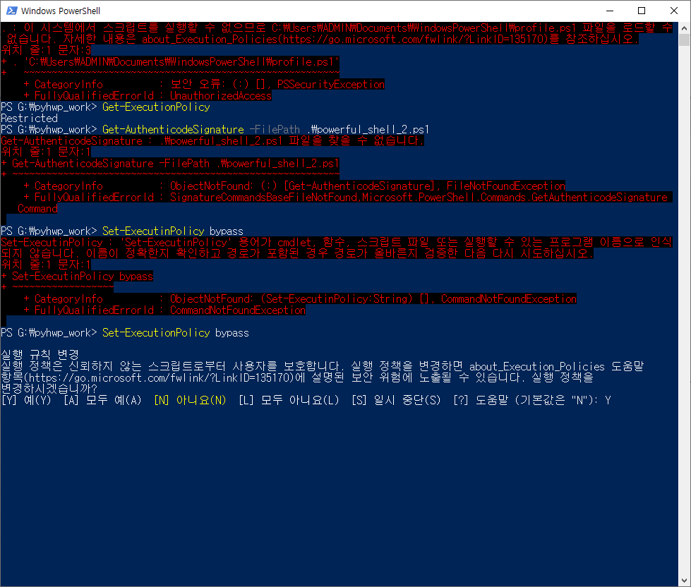
Powershell을 관리자권한으로 실행 한 후 보안권한변경해야함

Slide 2
